Slide 1
Презентація
на тему: Бренд “Nestle”
Nestle
Good Food, Good Life

Slide 2
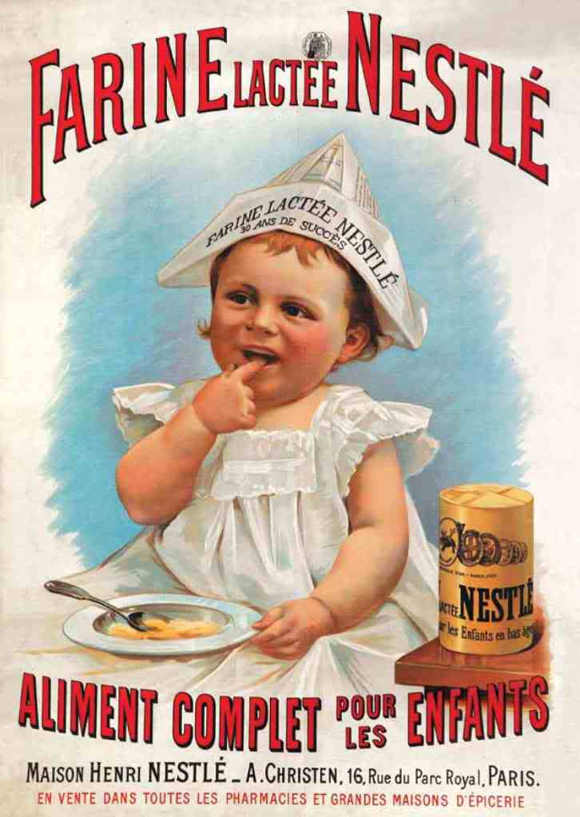
Історія створення Nestle
Компанія Nestlé була заснована в середині 60-х років ХІХ століття швейцарським фармацевтом Генрі Нестле (Henri Nestlé). . Генрі Нестле керувала благородна та важлива мета – покласти початок вирішенню вкрай гострої на той час проблеми високої смертності немовлят внаслідок недостатнього або неправильного харчування.
Результатом досконального вивчення специфічних потреб дитячого організму стало створення інноваційного продукту для немовлят, який отримав назву Fariene Lacte Henry Nestlé – «Молочна мука Генрі Нестле».
Nestle
Good Food, Good Life

Slide 3
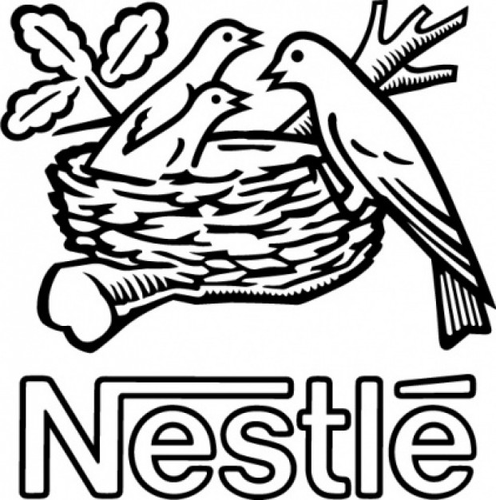
Історія створення Nestle
Усвідомлюючи важливість торгової марки у просуванні товару на ринку, Генрі Нестле вирішив використовувати у якості торгового знаку свій сімейний герб – гніздо з птахами.
Nestle
Good Food, Good Life

Slide 4



Хронологія розвитку Nestle в Україні
Історія діяльності Nestlé в Україні розпочалася у грудні 1994 року – з відкриття у Києві представництва Societe pour l'Exportation des Produits Nestlé S.A. Вже за два роки роботи компанія у Києві стала одним з найбільш рентабельних представництв Nestlé у світі.
У 1998 році Nestlé купує контрольний пакет акцій Львівської кондитерської фабрики „Світоч”. У травні 2003 року - „Волиньхолдінг” (ТМ „Торчин”).
У 2010 році „Нестле Україна” знову суттєво розширює своє кулінарне портфоліо, купуючи ТОВ „Техноком” – ведучого українського виробника продуктів швидкого приготування під ТМ „Мівіна”.
Nestle
Good Food, Good Life

Slide 5
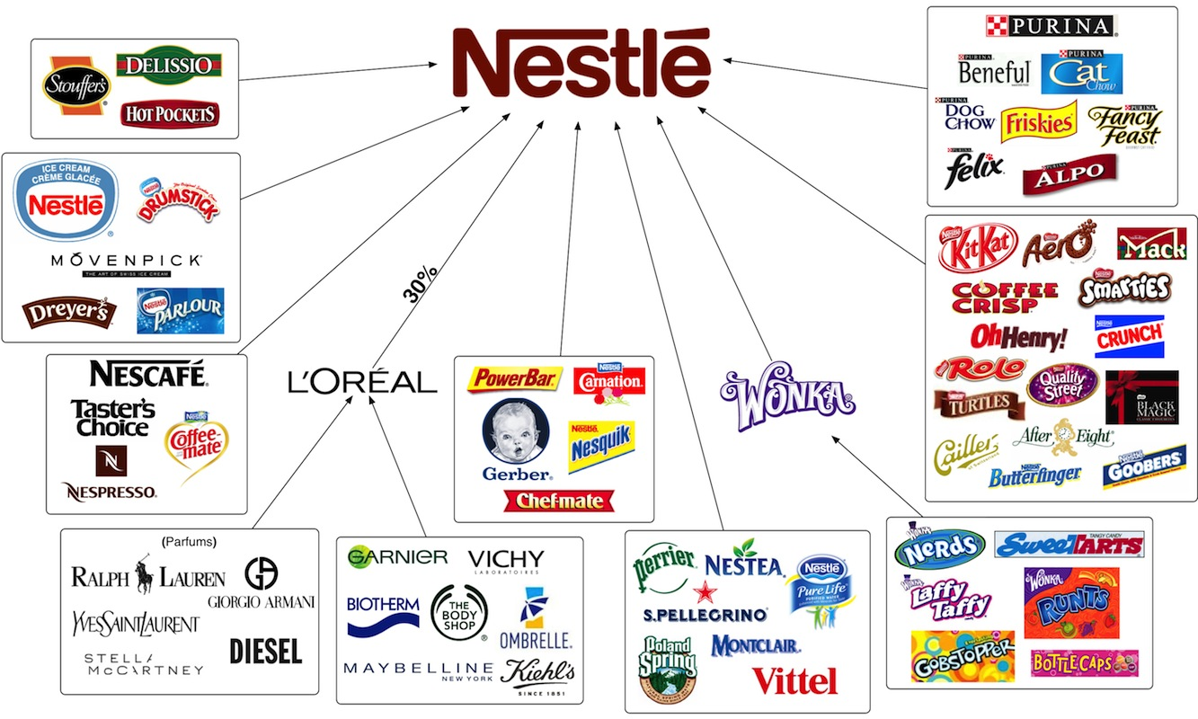
Хронологія розвитку Nestle в Україні
Сьогодні компанія просуває на українському ринку продукцію торгових марок NESCAFÉ, Nesquik, Coffee-mate, Nuts, KitKat, Lion, Purina, Gerber, Bistrof, „Світоч”, „Торчин” та „Мівіна”.
Nestle
Good Food, Good Life

Slide 6
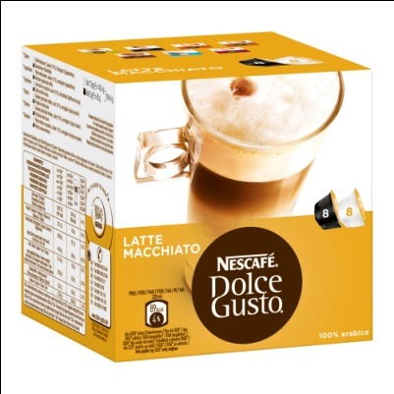
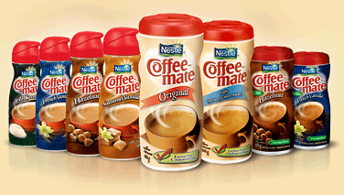
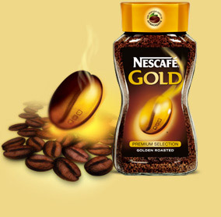
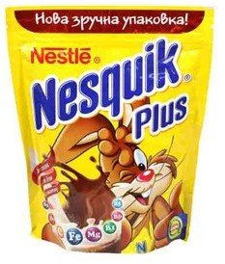
ДіяльністьNestle
Nestlе виготовляє великий асортимент продуктів, а саме каву та напої, кондитерські вироби, морозиво, бульйони, молочні продукти, дитяче, спеціальне харчування, каші, готові сніданки, корми для домашніх тварин, фармацевтичну продукцію і косметику.
Nestle
Good Food, Good Life

Slide 7



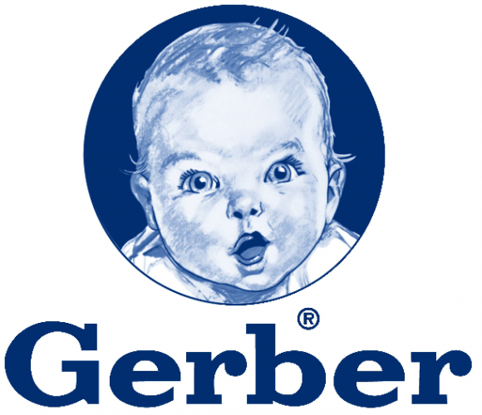

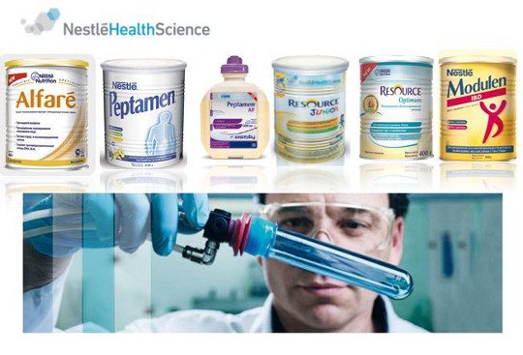
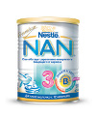
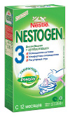
ДіяльністьNestle
Nestle
Good Food, Good Life

Slide 8
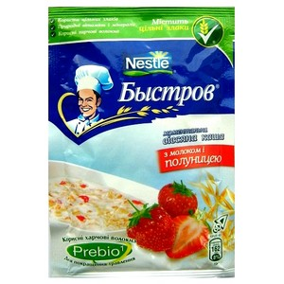

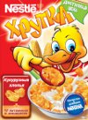
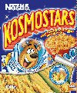
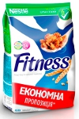
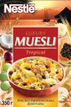
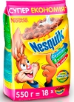
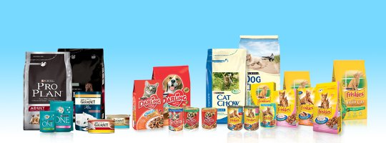
ДіяльністьNestle
Nestle
Good Food, Good Life

Slide 9
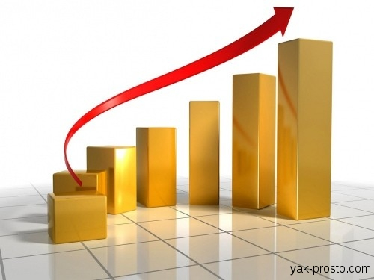
ДіяльністьNestle
Загальний обсяг продажів Nestlе в Україні у 2010 році склав 4,016 млрд. гривень, продемонструвавши 30,5% зростання. Компанія є одним з найбільших інвесторів у харчову промисловість України, а також одним з найбільш платників податків. З 2004 року Nestlé S.A. інвестувала в українську економіку близько 2,5 млрд. гривень. У 2010 році підприємства Nestlé в Україні виплатили до державного бюджету 325 млн. гривень різних податків і зборів.
Nestle
Good Food, Good Life

Slide 10
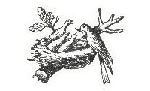
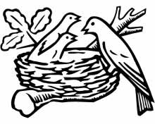
Цікаві факти про Nestle
Спочатку на логотипі компанії Nestle був птах і три пташеня в гнізді. У 1988 році в ході чергового ребрендингу логотип позбувся одного пташеняти.
«Якість продуктів – якість життя» (Good Food, Good Life) – головне кредо Nestlé, що залишається незмінним впродовж багатьох десятиліть у кожній країні, де працює компанія.
Nestle
Good Food, Good Life

Slide 11
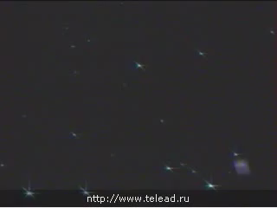
Реклама Nestle
Nestle
Good Food, Good Life

Slide 12
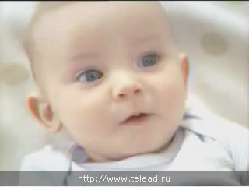
Реклама Nestle
Nestle
Good Food, Good Life

Slide 13
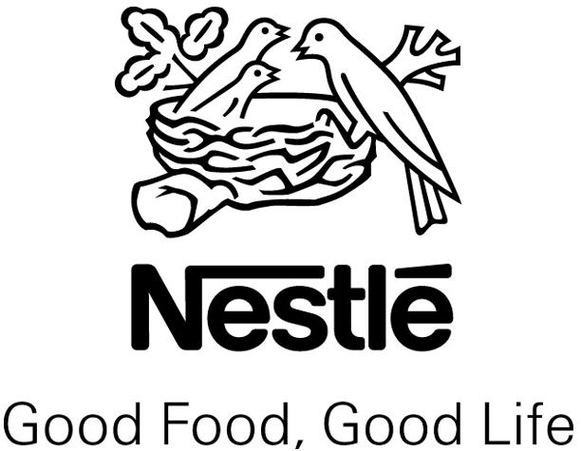
Дякую за увагу!!!
Nestle
Good Food, Good Life

